Slide 1

2023. 06. 27 스마트문화앱 시스템 설계 평가_경효선

Slide 2
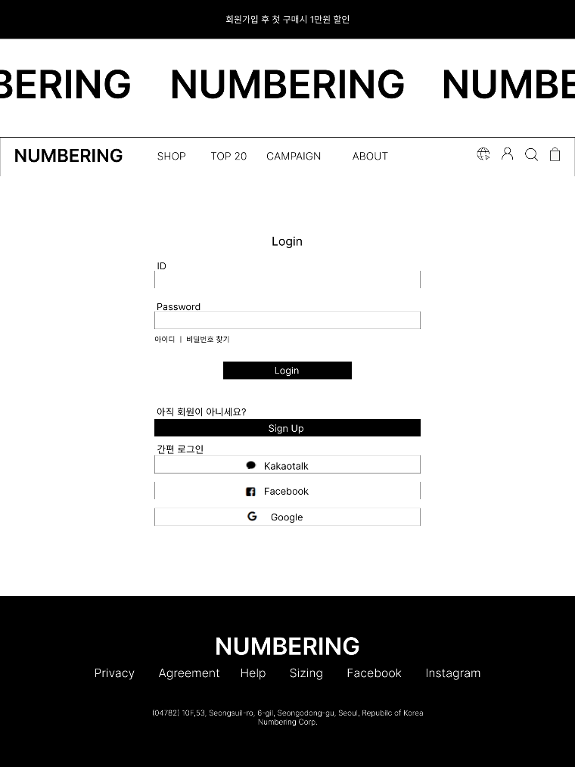
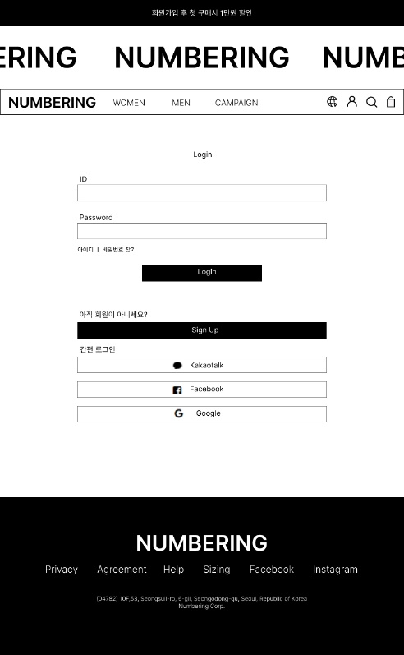
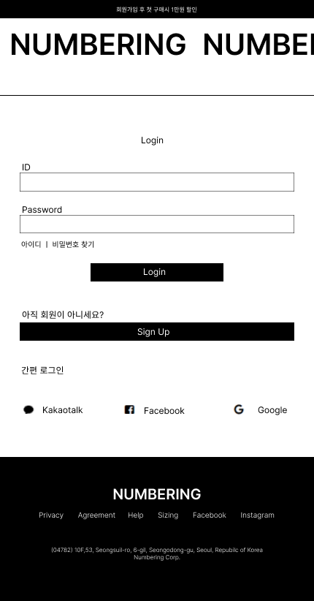
로그인 페이지
태블릿
pc
모바일

Slide 3
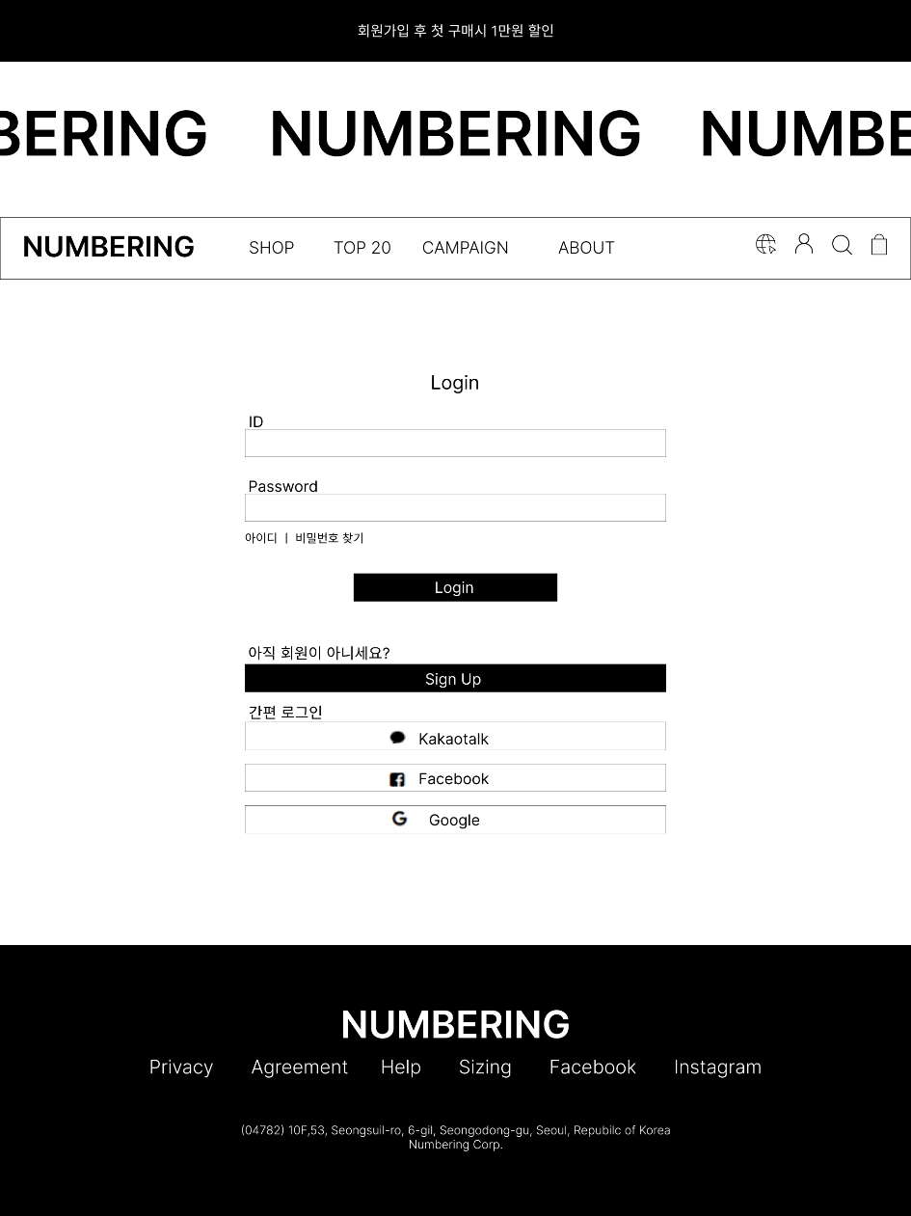
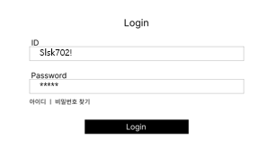
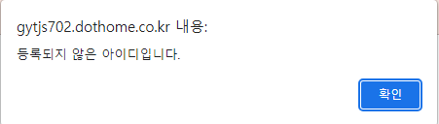
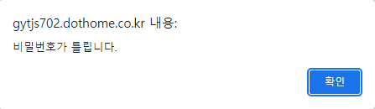
로그인 페이지 오류 창
DB에 등록된 정보와 같지 않음
DB에 저장된 ID가 아닐 경우
Slsk702!
*****
ㄴ * 등록되지 않은 아이디입니다. – 알림 창 생성
1- DB에 저장된 ID가 아닐 경우
ㄴ * 비밀번호가 틀립니다. – 알림 창 생성

Slide 4
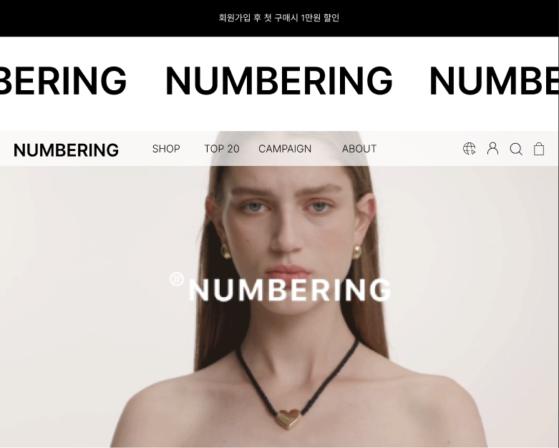

로그인 페이지 – 정상 로그인
LOGOUT
DB에 저장된 ID 값과 PW 값이 일치할 경우
ㄴ * 로그인 성공시 상단 메뉴바 부분 로그인 아이콘 밑에 LOGOUT 뜸

Slide 5
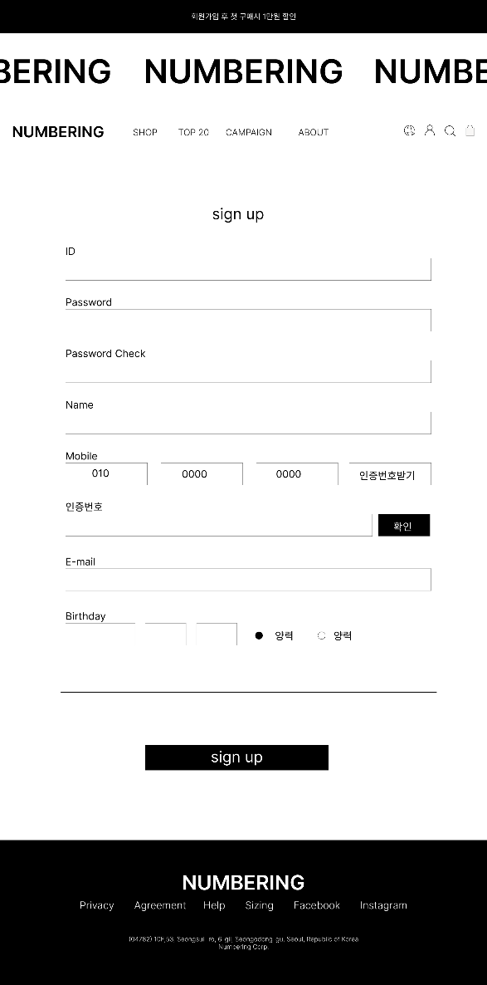
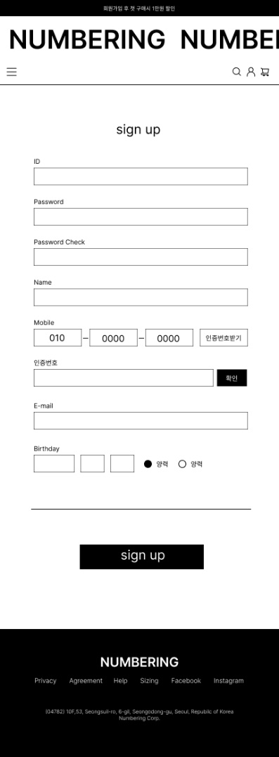
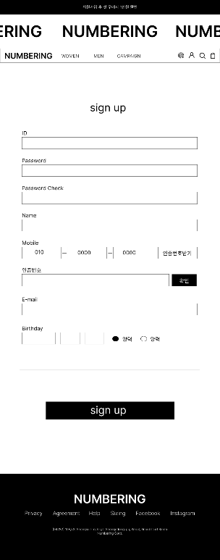
회원가입 페이지
태블릿
pc
모바일

Slide 6
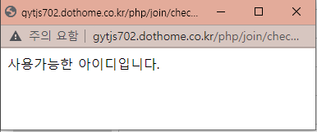
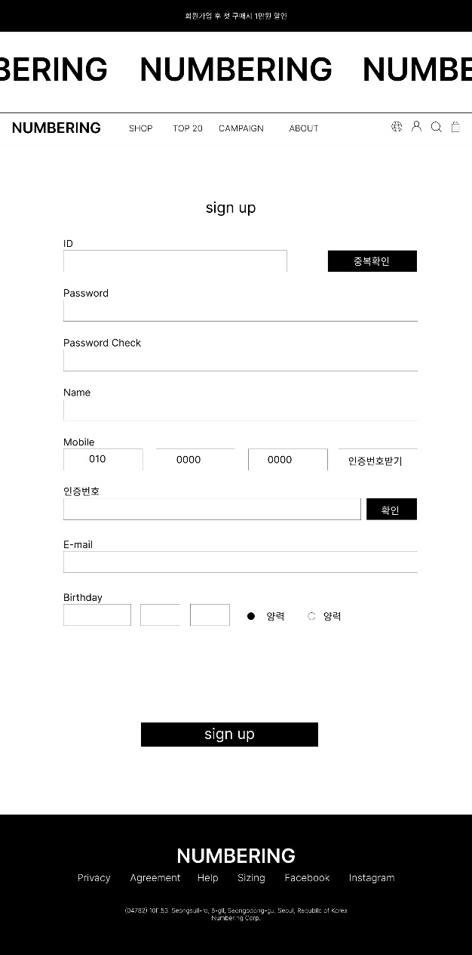
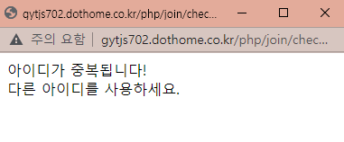
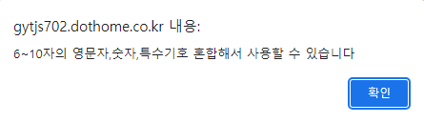
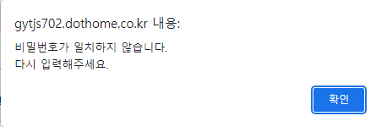
회원가입 페이지 오류 창
ID 조건 값이 일치하지 않을 시 팝업 창 생성
ID 중복 확인 버튼 클릭
비밀번호 확인이 일치하지 않을 시 팝업 창 생성
중복된 ID가 없을 경우 – 사용가능한 아이디입니다 – 알림창 생성
중복된 ID가 있을 경우 – 아이디가 중복됩니다!
다른아이디를 사용하세요 – 알림창 생성
*회원가입 완료 시 로그인 페이지로 이동됨*

Slide 7
DB 설계
필드명 | 타입 | 추가사항 | 실행
id | Varchar(10) | not null, Primary key | 아이디
pw | Varchar(15) | not null | 비밀번호
name | Varchar(10) | not null | 이름
hp | Varchar(25) | not null | 핸드폰 번호
email | Varchar(35) | not null | 이메일

Slide 8
로그인 페이지 플로우 차트
NO
앱 실행
ID/PW 값
중복 확인 여부
YES
로그인 성공
로그인
ID 입력
PW 입력
NO
계정
YES
회원가입

Slide 9
회원가입 페이지 플로우 차트
홈 페이지
NO
YES
회원가입
PW 입력
PW check 입력
PW/PW check 값중복 확인 여부
Mobile 입력
YES
ID 입력
중복 확인
E-mail 입력
NO
Birthday 입력
회원가입 성공

